Slide 1


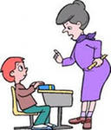
Метод моделирования на уроках географии в рамках реализации ФГОС ООО
Подготовила:
Ажигатова Ш.У учитель географии
МБОУ «Забузанская СОШ имени Турченко Э.П.»Красноярский район

Slide 2


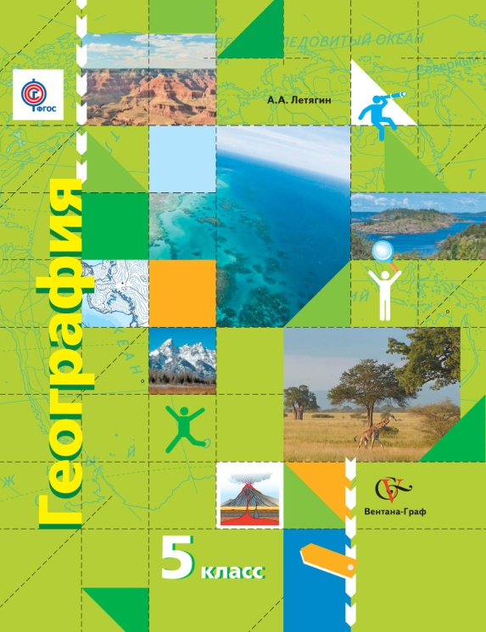
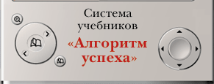

Учебник помогает
по-новому
организовать
учебный процесс!

Slide 3

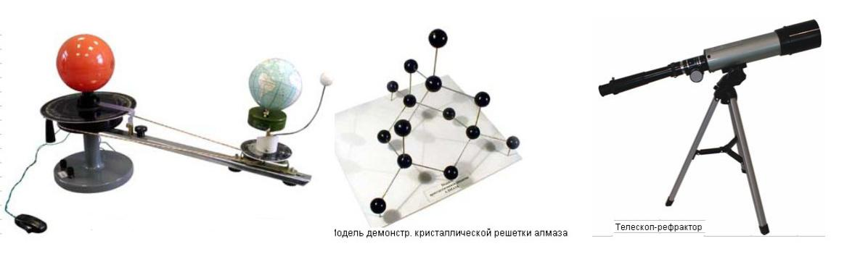
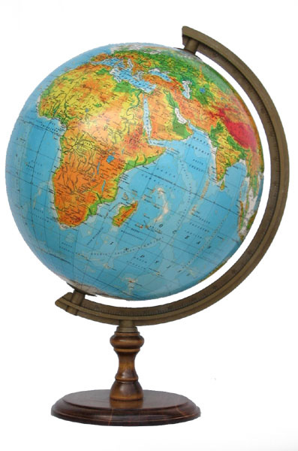
ШКОЛА ГЕОГРАФА–СЛЕДОПЫТА
Учащиеся на практике осваивают географические понятия и закономерности
ШКОЛА ГЕОГРАФА–СЛЕДОПЫТА
Учатся проводить измерения
Учатся составлять карты , схемы , модели
Познают тайны географии
Учатся ориентироваться
Создают игротеку

Slide 4
Метод Моделирование в географии
Способствует изучению темы более быстрыми темпами
Облегчают самостоятельное выполнение заданий творческого характера
Обеспечивают динамичность подачи информации , что позволяет снижать перегрузку учащихся

Slide 5
Метод Моделирование в географии
Формирует более высокий теоретический уровень мышления
Обеспечивает качественный анализ учебного материала
Дают возможность сжато излагать информацию и воспроизводить ее.

Slide 6
Применение метода в географии
Для повышения мотивации учебной деятельности
При изучении нового материала
При проверке знаний, умений.
при обобщении систематизации

Slide 7


Slide 8
Мастер-класс «Моделирование на уроках географии»
Оборудование:
учебник «География. Начальный курс 5 класс»; атлас, физическая карта мира; картон, клей , линейка , циркуль, цветные карандаши , определитель «морские обитатели»

Slide 9
Цель:
Создать модель «батискафа».
Совершить «погружение» в глубины Атлантического океана.
Изучить способы приспособления животных к условиям своего обитания.

Slide 10

Словарь:
Батискаф -глубоководный, самоходный аппарат для исследования глубин океана.

Slide 11
План работы:
1.Картон разделите на 2 части:
1 полоса – для отметки глубин и температуры
(отступить 2 см от левого края картона)
2 полоса – для выделения глубины зон (этажей)океана.
2.Закрасьте вторую полосу (сверху- вниз) в соответствующие цвета зоны:
световая - голубой ;
сумеречная - синий;
ночная - черный.
3.На 1 полосе заклейте отметки глубин и температуры воды (данные в конверте с надписью зоны).

Slide 12
План работы:
4.На закрашенной второй полосе ,найдите свою зону (этаж) .
5. Выбрать из конверта морских обитателей этой зоны (опираясь на определитель в учебнике), заклейте на картон.
6.Сделайте бегунок по схеме, данной в учебнике.
7.Вставьте схему глубинных зон океана в бегунок так, чтобы через круглое окошко было видно изображение морских обитателей, а через маленькое боковое окошко-значение глубин (h,м) и температуры воды (t,С).

Slide 13
План работы:
8. Начните «погружение» в морские пучины. 9.Обратите внимание на размеры каждой глубинной зоны. Какая из них самая мощная, а какая -самая незначительная по толщине.
10.Изучите морских животных ,которых вы наблюдаете при «погружении», с помощью определителя морских обитателей.
11. Сделайте вывод о том, как живые организмы приспосабливаются к условиям жизни в океана на различных глубинах(величина и форма тела морских животных, способность светиться, окраска спины и брюха).

Slide 14
Выделяют 3 зоны:
Признаки | световая | сумеречная | ночная
глубина | До 100 м | От 100 м до 1000 м | Ниже 1000 м
температура | От 20 С до 15 С | От 13С до 6 С | От 3.3 С до 0 С
Морские обитатели | Португальский кораблик, Летучая рыба, Луна-рыба, Полосатый дельфин, Кашалот и др | Светящиеся анчоусы, Хаулиод, Рыба-топорик, Средневодная медуза, Макрурус | Мизида, Черный живоглот, Кальмар-вампир, Морской черт, Морской огурец

Slide 15


Slide 16
Рефлексия:
1.У каждого на парте лежат сигнальные карточки с изображением : кувшинки, рыбки, ракушки.
2.Вам необходимо приклеить 1 карточку на ватман (по выбору):
Кувшинка - занятие понравилось, было интересно.
Рыбка - были трудности при выполнении заданий,но занятие интересное..
Ракушка - было трудно и не понравилось.

Slide 17

До свидания!
Благодарю за внимание!

